Slide 1
https://www.youtube.com/watch?v=XDpO6t6tnWo
Link Video:

Slide 2
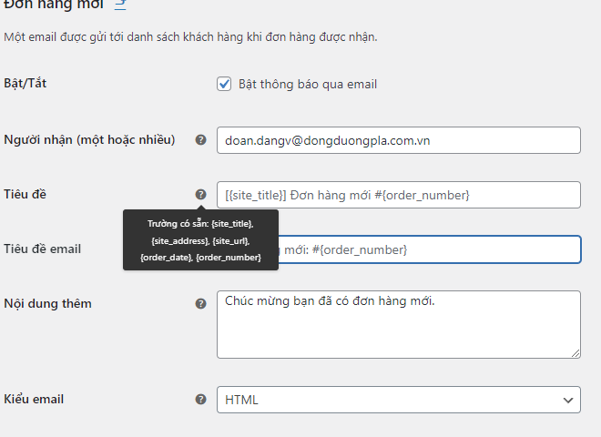
Thông báo Hủy đơn hàng.

Slide 3
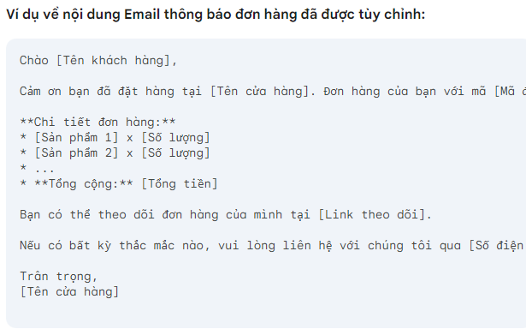
Tùy chỉnh nội dung đơn hàng.

Slide 4
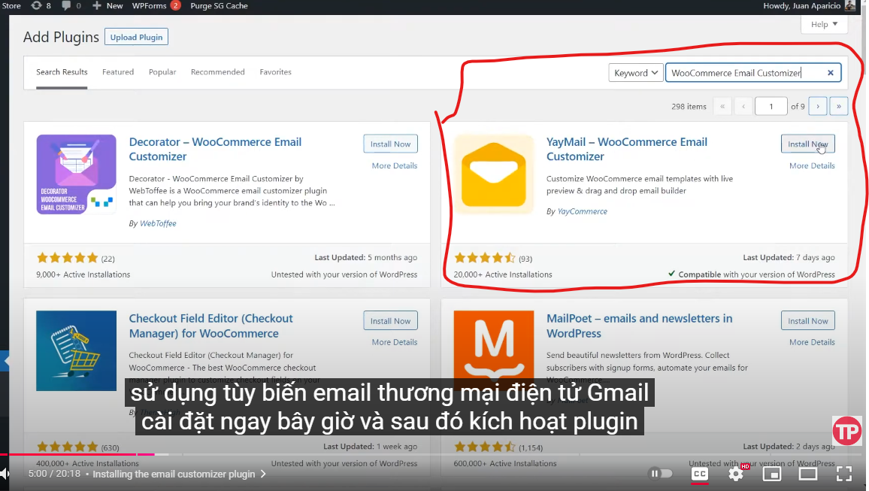
Plugin giúp chỉnh sửa Email.
Link Video hướng dẫn.
https://www.youtube.com/watch?v=Cpgmy83_Y6I

Slide 5
https://www.youtube.com/watch?v=U5aIjRJrL08

